Slide 1
Móðir mín í kví kví
Þjóðsaga

Slide 2
ORÐ DAGSINS
KVÍ

Slide 3
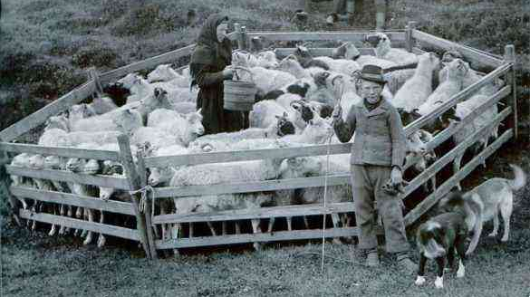

Slide 4
Lag og texti
Móðir mín í kví, kví,
kvíddu ekki því, því;
ég skal ljá þér duluna mína
duluna mína að dansa í
Lagið

Slide 5
Fleiri orð – ath. Málið.is (malid.is)
Vikivaki
Dula
Útburður – bera út barn

Slide 6
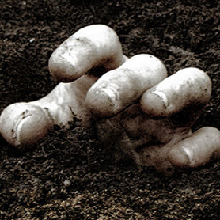
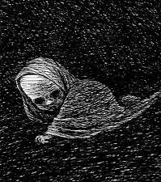
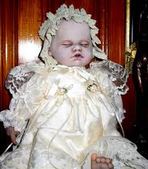
Sagan lesin

Slide 7
Verkefni
Gerið nútímaútfærslu af sögunni þar sem samfélagsmiðlar koma við sögu. Hafið eftirfarandi í huga:
  Umhverfi, árstíð, veður?
  Persónur?
  Nútímaútfærsla á vikivaka?
  Draugurinn og orð hans?
2-3 saman
Um 300 orð
Setjið söguna ykkar inn í gervigreindarforrit og biðjið forritið um að búa til mynd, til að láta fylgja sögunni.

